Slide 1
Detalhando a Superestrutura
Prof. Luciano Thomé e Castro

Slide 2
Agenda
Planejamento
Controle
Instrumentos de interligação

Slide 3
Pão de açúcar demite executivos em reorganização de estrutura
12/03/2013 às 17h16
Por Adriana Mattos | Valor
O Grupo Pão de Açúcar informou hoje que decidiu reorganizar a atual estrutura corporativa da empresa para fazer a varejista ganhar maior agilidade e tornar a empresa mais enxuta.
Segundo a companhia, “as mudanças têm como objetivo simplificar as estruturas e tornar a empresa mais leve, ágil e, principalmente, ainda mais orientada para a satisfação dos clientes e dos colaboradores”, informa em nota.
Dez executivos, entre diretores e gerentes, foram dispensados e outros executivos mudaram de função, apurou o Valor.
“A estratégia está em linha com o modelo de gestão criado há três anos e que confere mais autonomia aos negócios e a atuação de um back office transversal que promova a captura de sinergias e ganhos de eficiência, ao mesmo tempo em que preserva a identidade e gestão de cada negócio”, informou o grupo.
“O modelo de gestão se mostrou acertado e alcançamos resultados excelentes nos últimos anos. No entanto, estamos continuamente trabalhando na evolução e adequação do modelo para oferecermos uma melhor experiência de compra aos clientes e um ambiente de trabalho que favoreça o desenvolvimento de todo o time e o crescimento sustentável da Companhia”, informa em nota Enéas Pestana, presidente do GPA.

Slide 4
Bom funcionamento da Estrutura
Mecanismos adicionais para garantir o bom funcionamento da estrutura:
Planejamento e controle falam de ter objetivos e garantir que eles serão atingidos da forma padrão estabelecida
Interligação é o ajuste lateral necessário (azeita as rodas do ajustamento mútuo)

Slide 5
Controle de resultados
Controle de desempenho voltado para o output
Menor preocupação com a forma e meios e mais com o resultado
Em empresas divisionalizadas, serão o controle predominante
Permite liberdade
Exemplo: 10% de crescimento, processamento de 5 milhões de litros, vendas de R$ 1,5 bilhão na divisão, etc.

Slide 6
Planejamento das ações
Muito relacionado com a padronização do conteúdo do trabalho
Planejamento das ações também incluem atividades não rotineiras
Muito voltado para a forma de trabalho e as ações específicas desenvolvidas para o atingimento dos resultados
Detalham: como, o prazo, o recurso, a sequência de atividades, etc.

Slide 7
Hierarquia dos sistemas de Planejamento e Controle (Alinhamento Vertical)
OBJETIVOS
PLANOS ESTRATÉGICOS
SUBOBJETIVOS, ORÇAMENTOS E PADRÕES
PROGRAMAS
PROGRAMAÇÕES E ESPECIFICAÇÕES OPERACIONAIS
PLANOS OPERACIONAIS
AÇÕES

Slide 8
Sistema de Planejamento e Controle por parte da Organização
PLANEJAMENTO
Cúpula Estratégica | Plano Estratégico Orçamento de Capital
Linha Intermediária | PERT Plano de Ação Detalhado
Núcleo Operacional | Programa de Produção
CONTROLE
Cúpula Estratégica | Objetivos globais
Linha Intermediária | Relatórios financeiros (DPTs e Projetos)
Núcleo Operacional | Programa de qualidade

Slide 9
Instrumentos de Interligação
Cargos de Interligação: sem autoridade formal, “centro nervoso”, conduz diretamente a informação. Faz a interligação passando por cima de canais verticais (Ex: homem de vendas com fábrica)
Força-Tarefa ou Comitê permanente: criado para realizar uma tarefa específica temporária ou permanente. (reuniões e distribuição de funções – Ex: economizar energia dado o apagão, ou comitê de segurança do trabalho)
Gerentes Integradores: colocados na estrutura para contrapor o agrupamento predominante. Geralmente gerentes de mercado passam a conviver com gerentes de processos (Ex. Gerente de Desenvolvimento de Novos Negócios, Gerente do Produto A em uma estrutura de processos)
Estrutura Matricial: Organização duplica o comando equilibrando a estrutura funcional ou de mercado. Faz isso de forma temporária (com projetos) ou permanente.

Slide 10
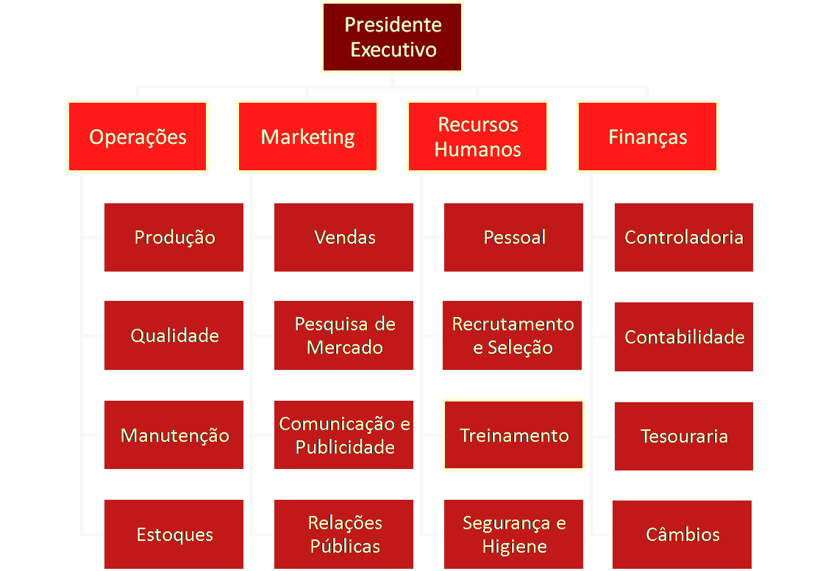
Estrutura funcional

Slide 11
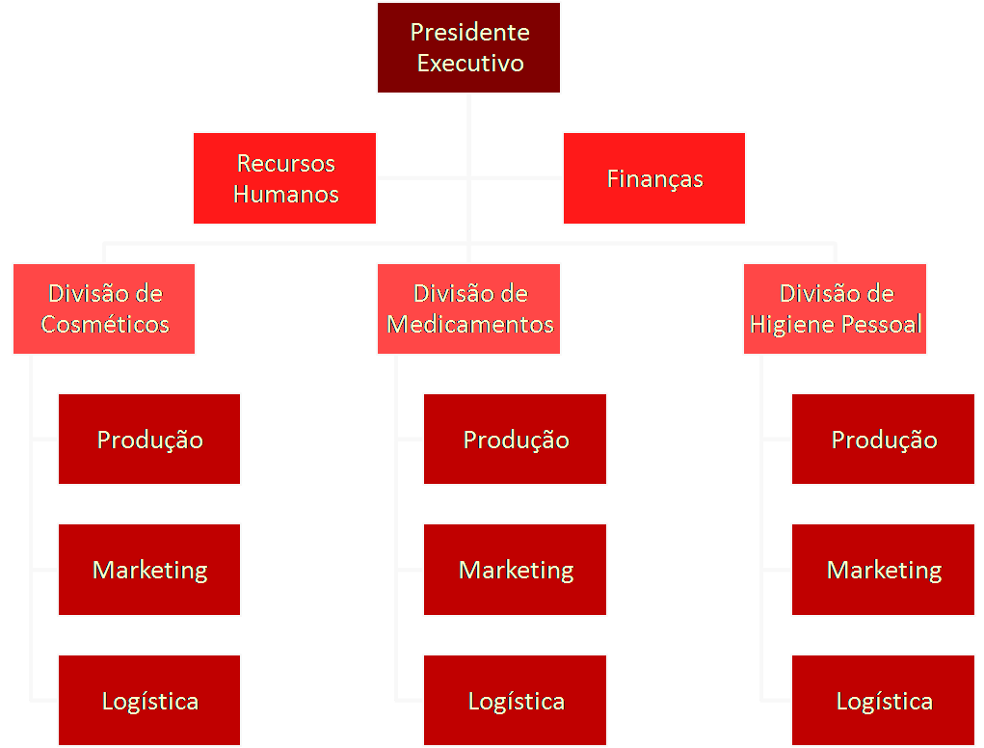
Estrutura divisional

Slide 12
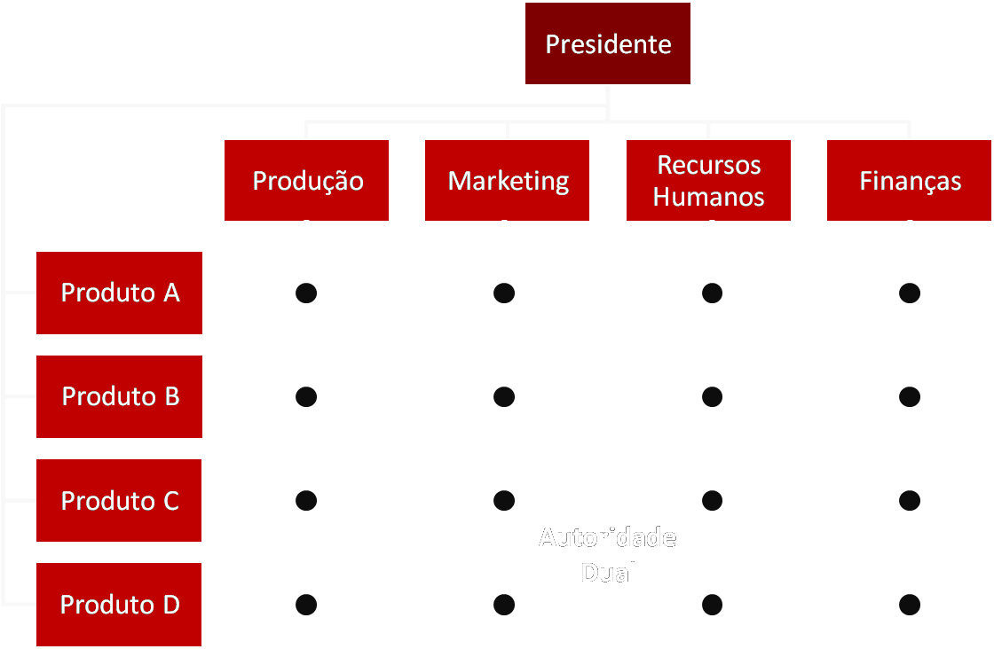
Estrutura matricial

Slide 13
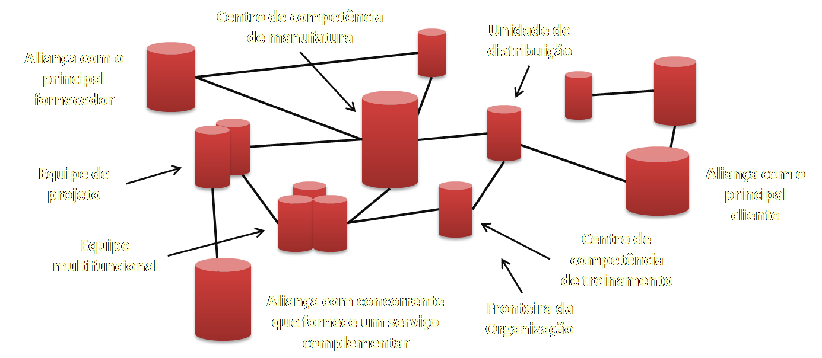
Estrutura em rede

Slide 14
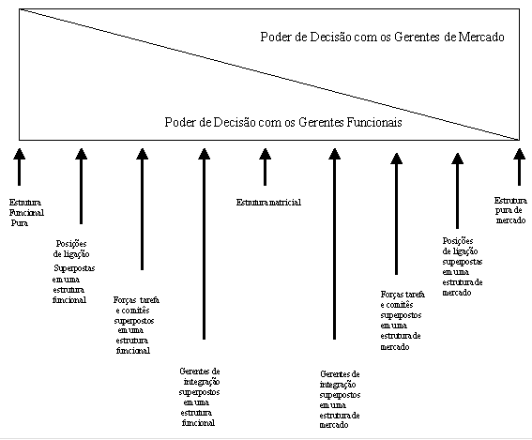

Slide 15
Referências bibliográficas
MINTZBERG, H. Criando Organizações Eficazes. São Paulo: Atlas, 2011.
OLIVEIRA, D. P. R. Estrutura Organizacional. Uma abordagem para resultados e Competitividade. São Paulo: Atlas, 2006.

